Slide 1
Et si on n'avait pas tout essayé ? Institutionnalisation de l'expérimentation TZCLD
Camille Retsin
Aix-Marseille Université
Laboratoire d’économie et de Sociologie du travail

Slide 2
1. Revue de littérature: Présentation de la question de recherche et définition de l’innovation sociale. 2. Cadre théorique constitué de trois approches complémentaires. 3. Cadre méthodologique. 4. Présentation des résultats principaux de la thèse sous forme processuelle. 5. Réponse à la problématique et conclusion.
Plan
Revue de littérature
Cadre théorique
Présentation des résultats
Cadre méthodologique
Conclusion

Slide 3
Plan
Revue de littérature
Cadre théorique
Présentation des résultats
Cadre méthodologique
Conclusion
« Dans la lutte contre le chômage on a tout essayé. Depuis maintenant douze ans que j’occupe ces fonctions, tout a été essayé. Vous connaissez le résultat, qui est un triste résultat ». (François Mitterrand lors d’une intervention télévisée datée du 14 juillet 1993).
Contexte historique des politiques publiques de l’emploi
Innovation sociale : « Aux nouvelles approches, pratiques ou interventions, ou aux nouveaux produits, mis au point pour améliorer une situation ou résoudre un problème social, et ayant trouvé preneur au niveau des institutions, des organisations, des communautés » (Bouchard, 1999).
Question de départ
Quelles sont les modalités de fonctionnement d’un réseau d’acteurs territorialisé ayant pour objectif de permettre le retour à l’emploi de chômeurs de longue durée ?

Slide 4
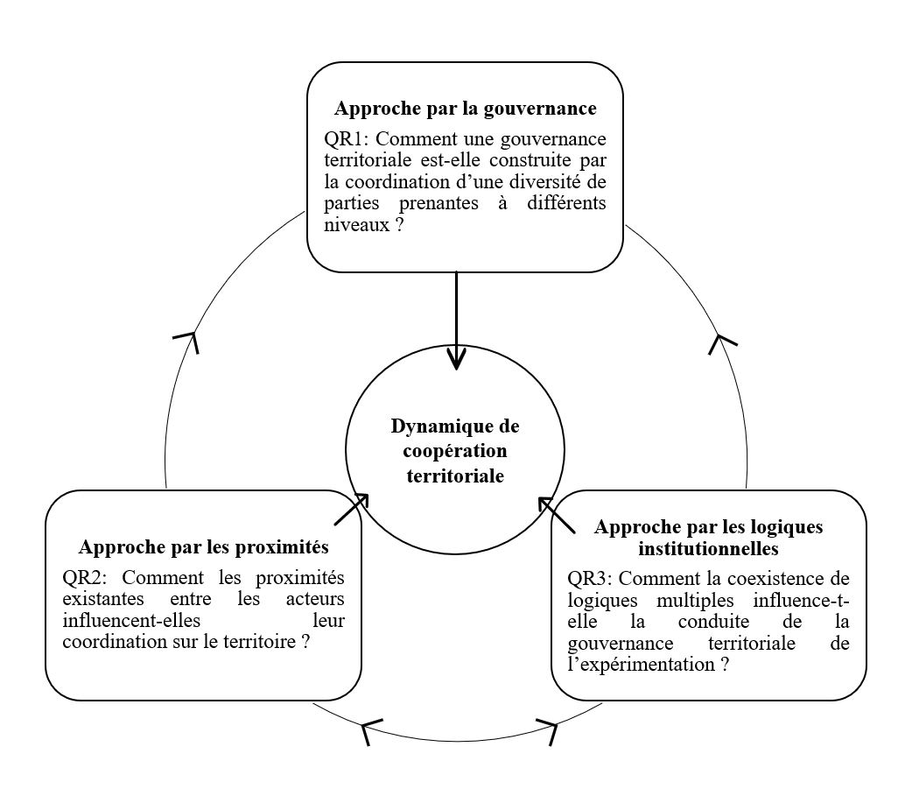
Plan
Revue de littérature
Cadre théorique
Présentation des résultats
Cadre méthodologique
Conclusion
Gouvernance | Gouvernance des politiques publiques : « L’ensemble des modalités institutionnelles régissant les interactions d’acteurs dont les activités contribuent à la réalisation d’objectifs relevant de l’intérêt général ». | Enjolras, 2005
Proximités | « La notion de proximité s'inscrit dans une conception de la réalité économique, comme de la réalité sociale (au sens de Bourdieu), essentiellement relationnelle. Elle renvoie à la fois à la séparation, économique ou géographique, des acteurs (individuels ou collectifs), détenteurs de ressources différentes et aux relations qui les rapprochent (et/ou les éloignent) dans la résolution d'un problème économique (production d'un bien, innovation technologique…) ». | Gilly et Torre, 2000 in Gilly et Lung, 2005 Colletis et Pecqueur 1993
Logiques institutionnelles | « Les modèles historiques, socialement construits, de symboles culturels et de pratiques matérielles, y compris les hypothèses, les valeurs et les croyances, par lesquels les individus et les organisations donnent un sens à leurs activités quotidiennes, organisent le temps et l'espace, et reproduisent leurs vies et leurs expériences ». | Thornton et Ocasio, 1999, (p.804) Zilber, 2002 Pache et Santos, 2010
Analyse processuelle (Mendez, 2010)

Slide 5
Plan
Revue de littérature
Cadre théorique
Présentation des résultats
Cadre méthodologique
Conclusion
Comment l’institutionnalisation d’une expérimentation la fait elle évoluer d’une innovation sociale à un dispositif pour l’emploi ?

Slide 6
Plan
Revue de littérature
Cadre théorique
Présentation des résultats
Cadre méthodologique
Conclusion
Acteurs | Nombre d’entretiens | Total durée entretiens
Acteurs des autres territoires | 5 | 07 :01 :44
Acteurs réseau d’acteurs territorialisé | 22 | 24 :52 :14
Coordinateurs de pôle | 9 (+2 déjà comptabilisés) | 08 :51 :24
Salariés EBE | 16 | 12 :45 :57
Sortis EBE | 3 | 02 :51 :48
Direction et coordination territoire Colombelles | 6 | 07 :09 :04
Salariés EBE Colombelles | 16 | 17 :12 : 03 + 2 non renseignés
Entretien DELD Territoire 1 (entretiens menés en Master) | 25 | 15 :35 :00
Totaux | 102 | 96 :19 :14
Positionnement abductif
Démarche qualitative (Ravix in Avenier et Thomas, 2012)
Etude de cas unique (Yin, 2003) sur le territoire de Jouques + territoire miroir
Analyse segmentée en trois sous-unités interreliées (Hlady Rispal, 2009)
Posture d’observateur participateur (Baumard et al., 1999)
Codage par Nvivo 12

Slide 7
Plan
Revue de littérature
Cadre théorique
Présentation des résultats
Cadre méthodologique
Conclusion
Séquence | Période | Découpage séquentiel |  | Caractérisation de la séquence
Séquence 1 | 1993 - avril 2017 | Séquence pré-EBE où le portage de l'expérimentation est effectué par le CLE. |  | Une innovation sociale co-construite permise par le partage d’une proximité géographique et d’une logique sociale.
Séquence 2 | Avril 2017 - février 2019 | Séquence de gouvernance bicéphale de l'expérimentation. |  | Difficile co-construction (Vaillancourt, 2014) entre l’échelon national et l’échelon territorial. Tensions naissantes sur le territoire : Prescriptions incompatibles (Kahn et al., 1964 ; Pache et Santos, 2010 ; Greenwood et al., 2011) entre les logiques. Proximité géographique comme source de conflits. Manque de formalisation du rôle des acteurs (Callens et Uzunidis, 2009).
Séquence 3 | Février 2019 - juillet 2020 | Séquence de latence : prédominance de l’EBE dans la gouvernance territoriale. | Février 2019 - février 2020 : 1ère partie de la séquence 3 : les commissions sont toujours en fonctionnement. | Latence du comité local (absence de gouvernance territoriale par le CLE prolongée par le Covid et le report des élections municipales). Isomorphisme mimétique (DiMaggio et Powell, 1983) de l’EBE vis-à-vis des entreprises classiques comme facteur : → De stabilité et de légitimation. →D’altération de la démocratie directe et de la co-construction. Permet d’entreprendre la conciliation des injonctions concurrentes des logiques sociale et marchande.
 |  |  | Février 2020 - juillet 2020 : 2ème partie de la séquence 3 : les commissions ne fonctionnent plus.
Séquence 4 | Juillet 2020 – octobre 2021 (fin de période d’observation) | Séquence de relance de la gouvernance territoriale par le CLE. |  | D’une expérimentation à un dispositif pour l’emploi : institutionnalisation de l’expérimentation. CLE : Isomorphisme mimétique vis-à-vis des acteurs institutionnels de l’emploi (logique administrative dominante), amélioration du processus participatif. Entre le CLE et l’EBE: développement d’une proximité organisationnelle, formalisation du rôle des acteurs, réduction des tensions dans la gouvernance territoriale.

Slide 8
Plan
Revue de littérature
Cadre théorique
Présentation des résultats
Cadre méthodologique
Conclusion
Expérimentation comme une nouvelle action publique co-construite, portée par une ONG dans une démarche bottom-up
Institutionnalisation (Jacob, 2005) comme processus transformant les organisations et leurs règles en une série d’étapes (Zucker, 1987)
Stabilisation du processus
Création de cadres d’action stables (stabilité isomorphique, Greenwood et al., 2002) permettant d’assurer le résultat de l’action collective
Rapprochement de l’EBE d’une entreprise classique, logique administrative dominante au sein du CLE
Eloignement des principes fondateurs
Les principes fondateurs ne relèvent-ils pas de l’utopie initiale de l’expérimentation ?

Slide 9
Plan
Revue de littérature
Cadre théorique
Présentation des résultats
Cadre méthodologique
Conclusion
Merci de votre attention

